Slide 1

HOME SWEET HOME
Semi Project
PK_LAST_NAME
김현우, 고두현, 박홍준, 이보미, 정의한
KH 정보교육원
(디지털 컨버전스) 자바기반 공공데이터 융합 개발자 양성과정 A1
2022.06.10.(금)

Slide 2
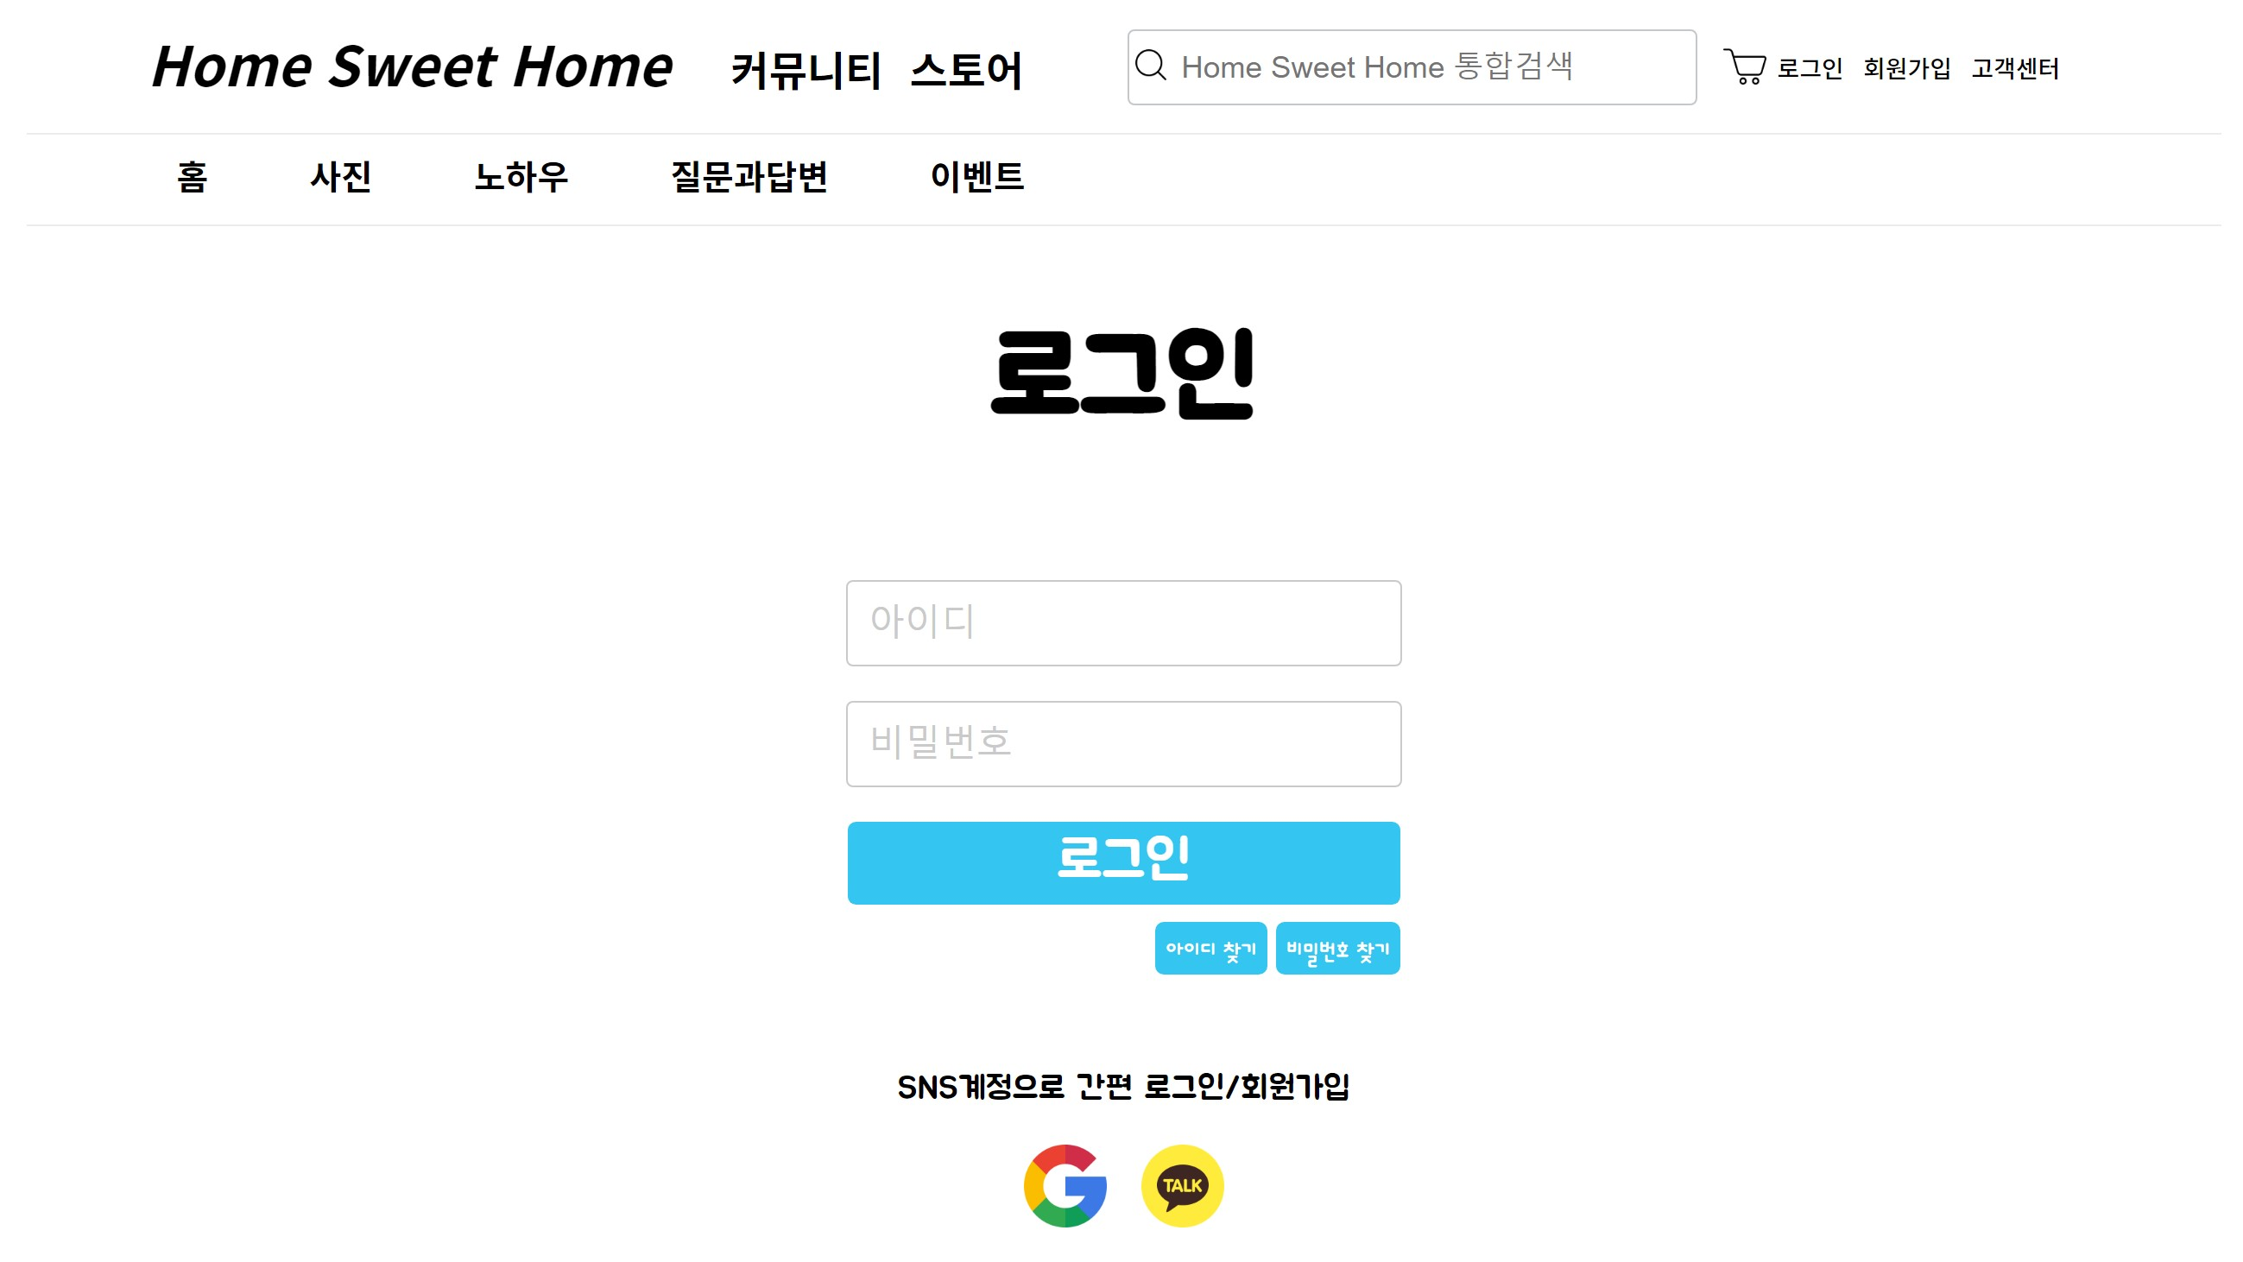
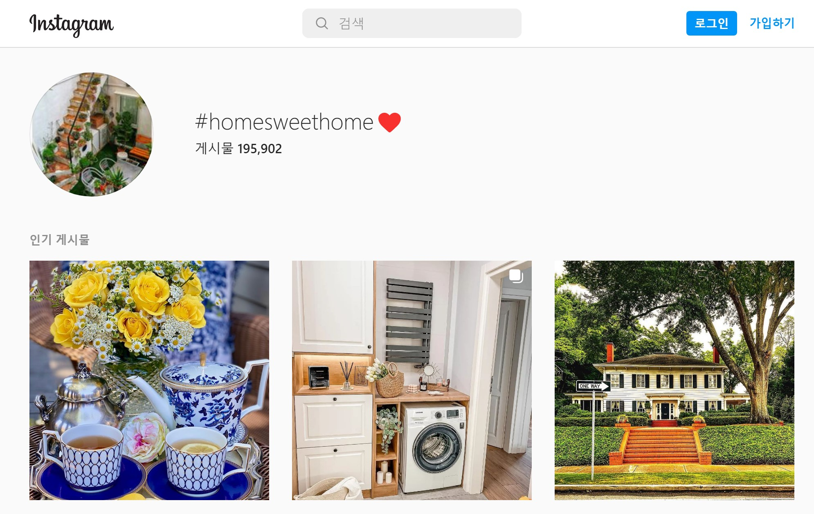
Project Name
HOME SWEET HOME
PK_LAST_NAME
Home Sweet Home
인스타그램에서 집을 나타내는 데에 사용되는 해시태그이기도 하면서, 그 자체의 의미로는 “자신의 집보다 좋은 곳은 없다.”는 뜻을 가지고 있습니다.
이를 통해 홈 인테리어 쇼핑몰인 HOME SWEET HOME을 통해서 사용자들에게
본인의 집이 그 어느 곳보다 더욱 더 좋은 장소가 되기를 바란다는 의미에서 프로젝트 이름을 짓게 되었습니다.

Slide 3
Team Member
HOME SWEET HOME
PK_LAST_NAME
HOME SWEET HOME
PK_LAST_NAME
CREATAE TABLE HOMESWEETHOME (
LAST_NAME VARCHAR2(2),
FIRST_NAME VARCHAR2(4),
MEMBER_ROLE VARCHAR2(4),
CONSTRAINT PK_LAST_NAME PRIMARY KEY(LAST_NAME));
INSERT INTO HOMESWEETHOME VALUES(‘김’, ’현우’, ‘팀장’);
INSERT INTO HOMESWEETHOME VALUES(‘고’, ’두현’, ‘팀원’);
INSERT INTO HOMESWEETHOME VALUES(‘박’, ’홍준’, ‘팀원’);
INSERT INTO HOMESWEETHOME VALUES(‘이’, ’보미’, ‘팀원’);
INSERT INTO HOMESWEETHOME VALUES(‘정’, ’의한’, ‘팀원’);

Slide 4
Contents
HOME SWEET HOME
PK_LAST_NAME
HOME SWEET HOME
PK_LAST_NAME
I. 개발 배경
II. 구현 목표
- 유사 사이트 분석
- 차별점
III. 프로젝트 산출물
- 프로젝트 일정
- 요구사항 정의서
- 단위업무 정의서
- 유스케이스 다이어 그램
- 시퀀스 다이어그램
- ERD
IV. 개발 환경
V. 스토리 보드

Slide 5
I. 개발배경
HOME SWEET HOME
PK_LAST_NAME
HOME SWEET HOME
PK_LAST_NAME
오늘날의 시대적 상황을 일컫는 말인
포스트모더니즘의 큰 특징 중 하나는 탈집단화, 곧 ‘개인화’입니다.
이러한 추세 안에서 홈 인테리어와 셀프 DIY 등
과거에 전문업체에게 인테리어의 모든 것을 맡기던 상황과 다르게,
개인이 자신의 집을 직접 꾸미는 문화가
한국 안에서도 최근 몇 년 동안 매우 크게 성장하고 있습니다.
이러한 사회적 배경 안에서 홈 인테리어에 관심이 많은 이들에게 좀 더 고객친화적이고,
직관적이며, 사용하기 편리한 웹 애플리케이션을 제공하고자 합니다.

Slide 6

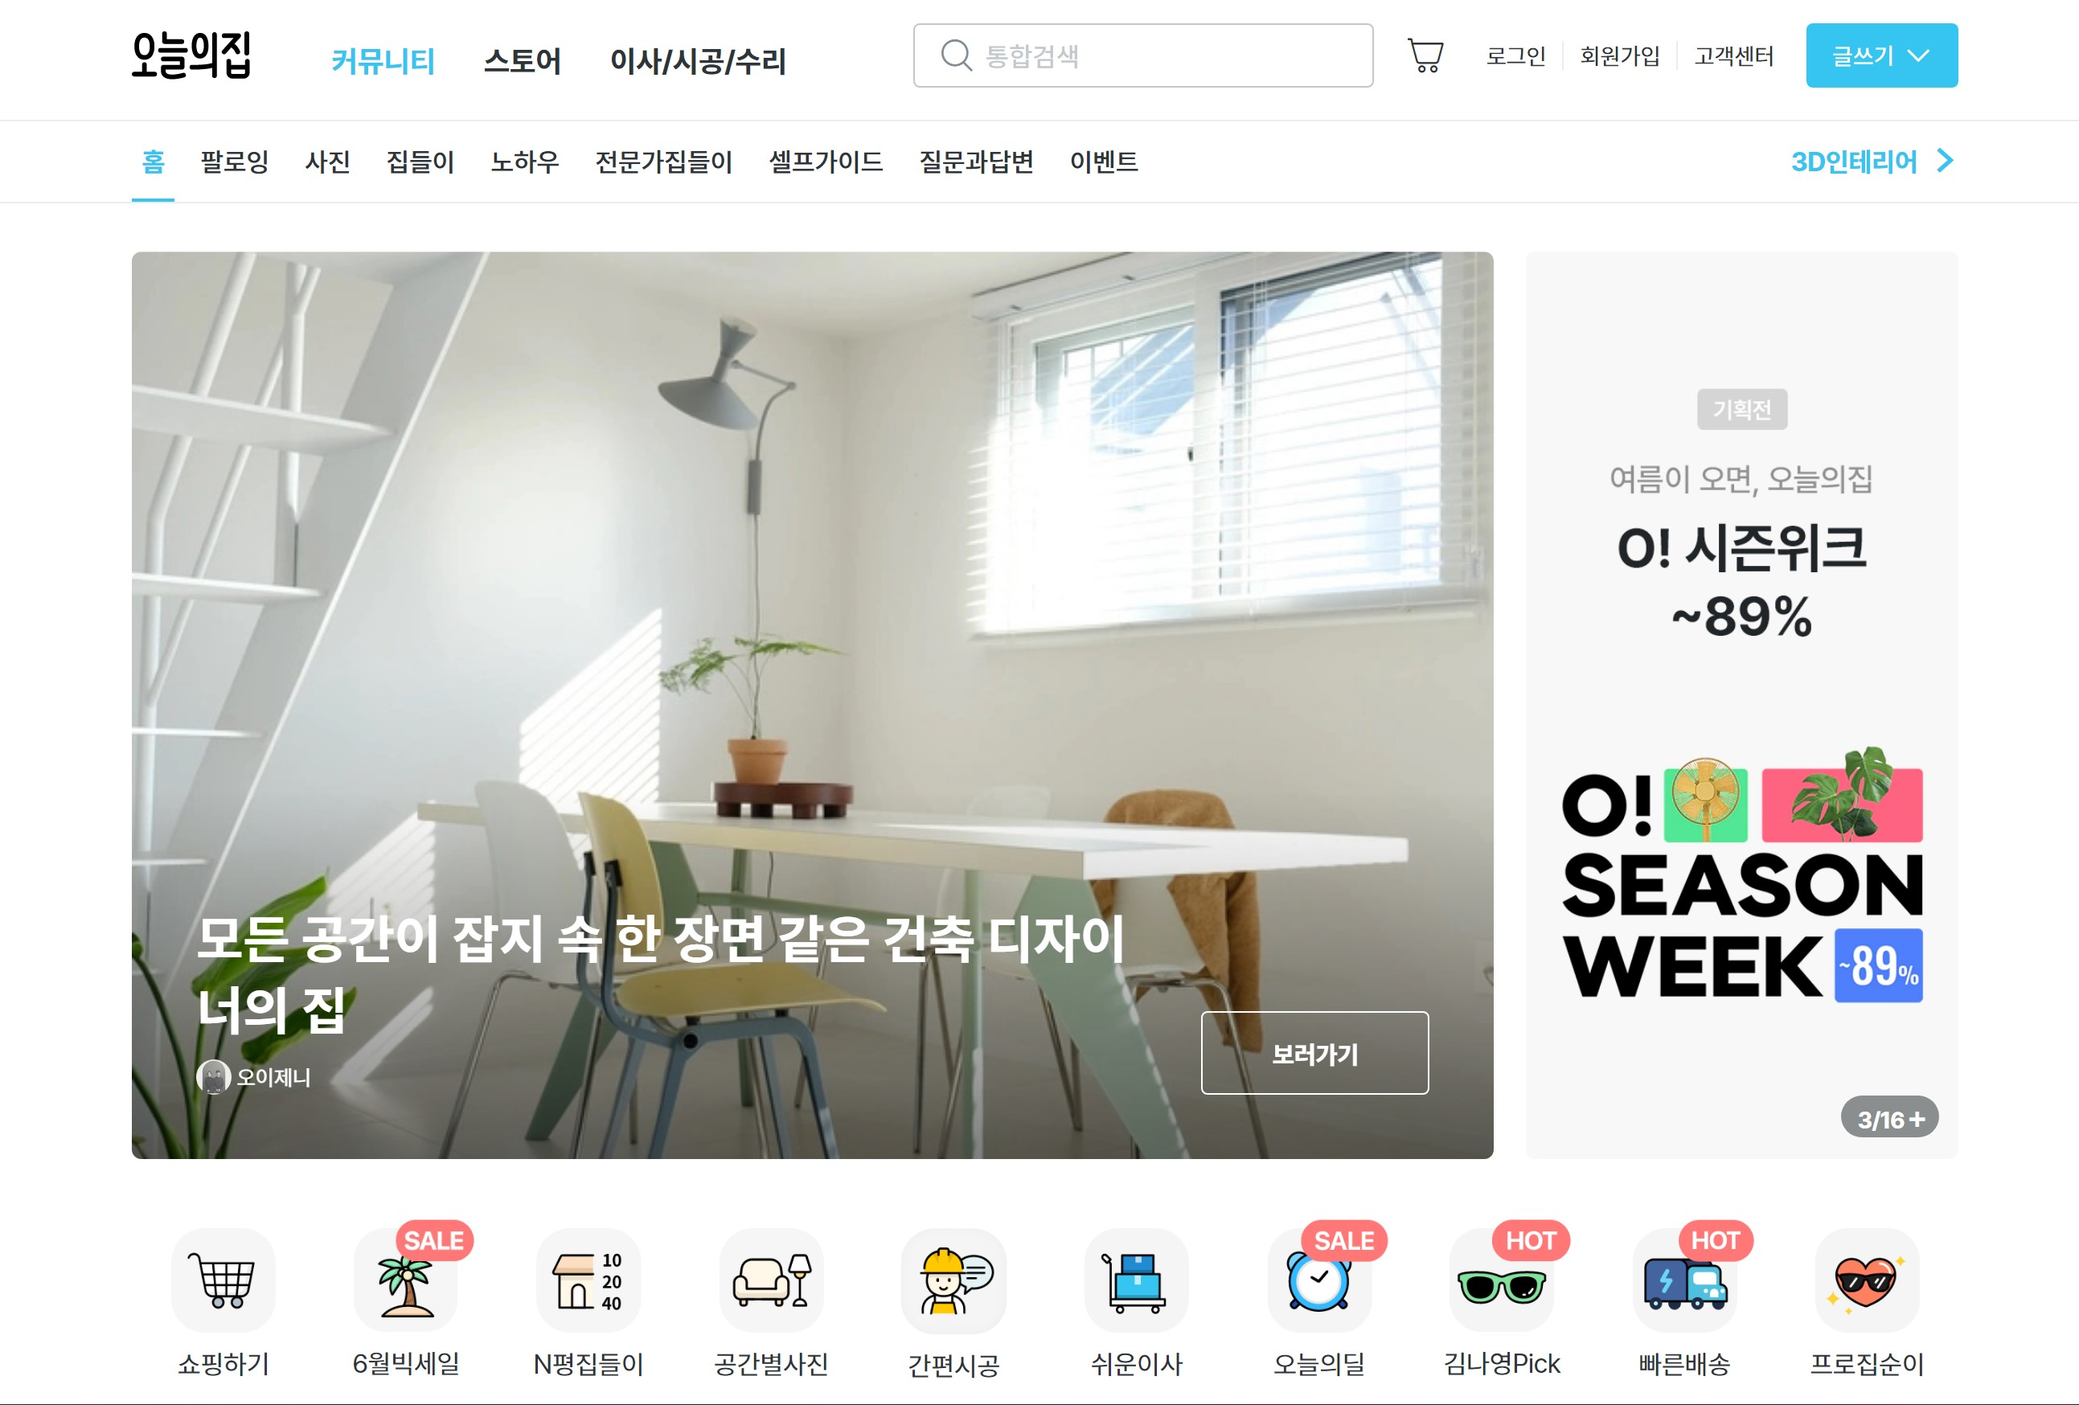
II. 구현 목표 - 유사 사이트 분석
HOME SWEET HOME
PK_LAST_NAME
HOME SWEET HOME
PK_LAST_NAME
분석
장점
-- 다른 대형 쇼핑몰들과 달리 홈 인테리어에 집중함으로써, 인테리어에 필요한 상품과 정보를 더 쉽고 빠르게 찾을 수 있음
-- 커뮤니티 기능과 이사/시공/수리 등 홈 인테리어들에 특화된 추가적인 기능들을 구현하여, 이 사이트에서 홈 인테리어에 대한 모든 것들을 이용할 수 있게 만들었음
단점
-- 너무 많은 것들을 제공하려고 하다보니 웹 애플리케이션 구성이 복잡해진 점이 있음
-- 몇몇 메뉴들의 경우 카테고리가 중복되는 경우가 있음

Slide 7

II. 구현 목표 - 차이점
HOME SWEET HOME
PK_LAST_NAME
HOME SWEET HOME
PK_LAST_NAME
분석
차이점
-- 메뉴의 가짓수를 줄임으로써 좀 더 직관적이고 사용자 친화적인 웹 애플리케이션을 지향하고자 노력함
-- 커뮤니티 기능에 사용자간 교류를 할 수 있는 기능들, 특별히 물물교환을 할 수 있도록 하여서, 단순히 쇼핑몰을 넘어서 홈인테리어에 관심이 있는 사람들을 위한 장소가 되도록 개발을 지향함
-- 고객 친화적으로 편의성을 증대하기 위해 사용자와 CS담당자 1대1 매칭 고객센터를 구현하고자 함

Slide 8
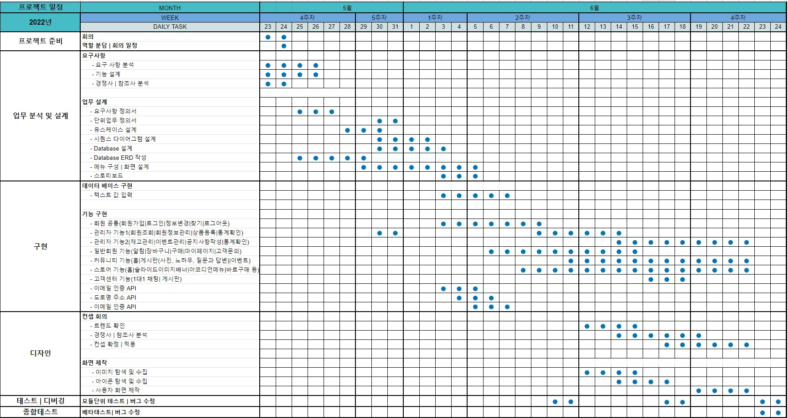
III. 프로젝트 산출물 - 프로젝트 일정
HOME SWEET HOME
PK_LAST_NAME
HOME SWEET HOME
PK_LAST_NAME

Slide 9
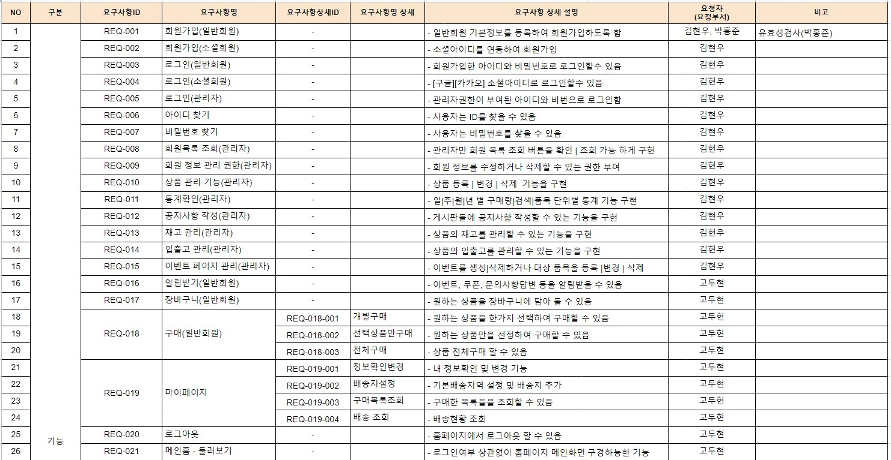
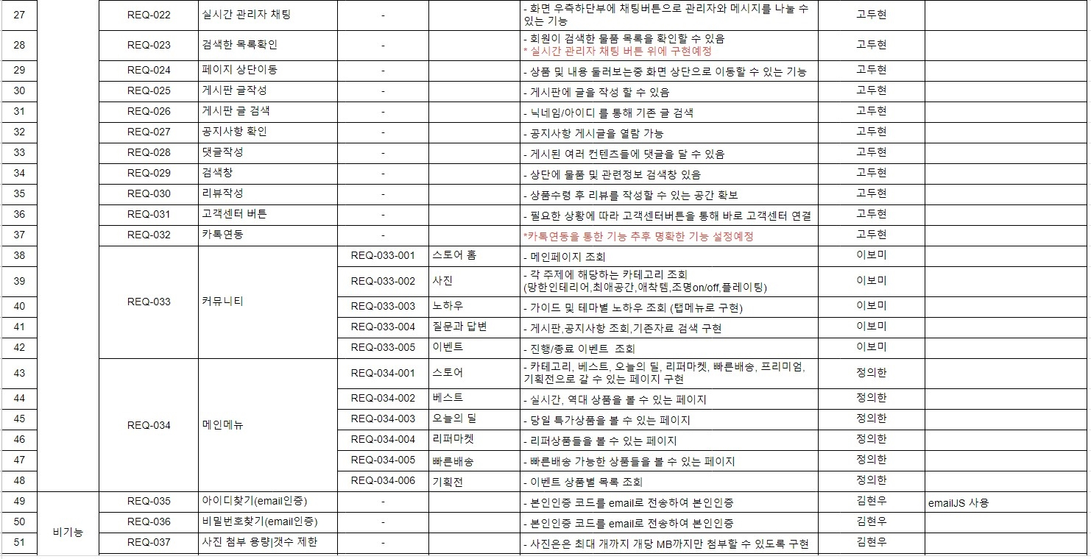
III. 프로젝트 산출물
HOME SWEET HOME
PK_LAST_NAME
HOME SWEET HOME
PK_LAST_NAME
요구사항 정의서

Slide 10
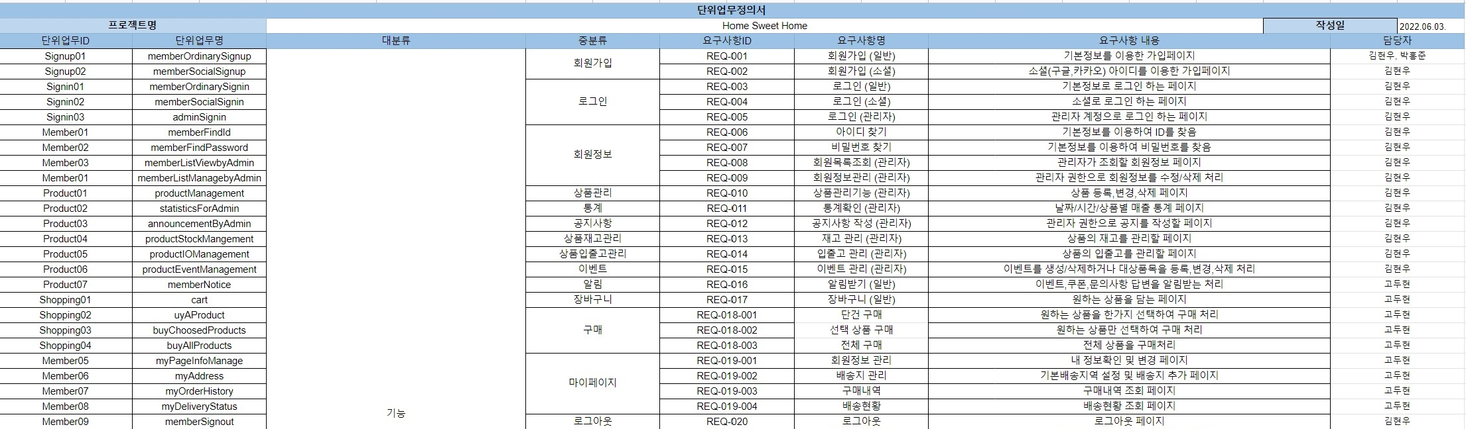
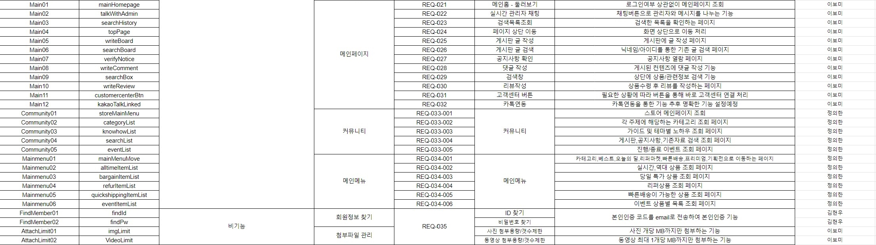
III. 프로젝트 산출물
HOME SWEET HOME
PK_LAST_NAME
HOME SWEET HOME
PK_LAST_NAME
단위업무 정의서

Slide 11
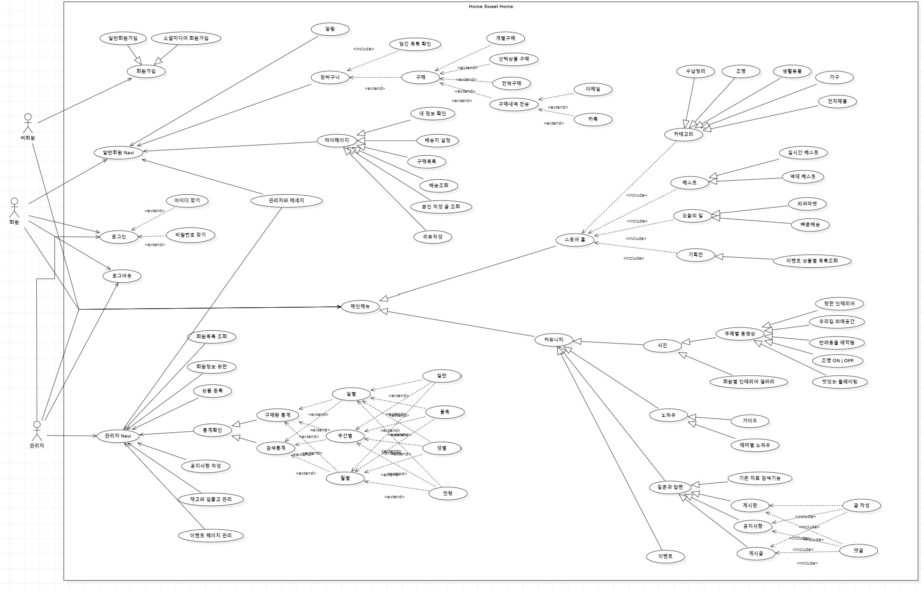
III. 프로젝트 산출물 - 유스케이스 다이어그램
HOME SWEET HOME
PK_LAST_NAME
HOME SWEET HOME
PK_LAST_NAME

Slide 12
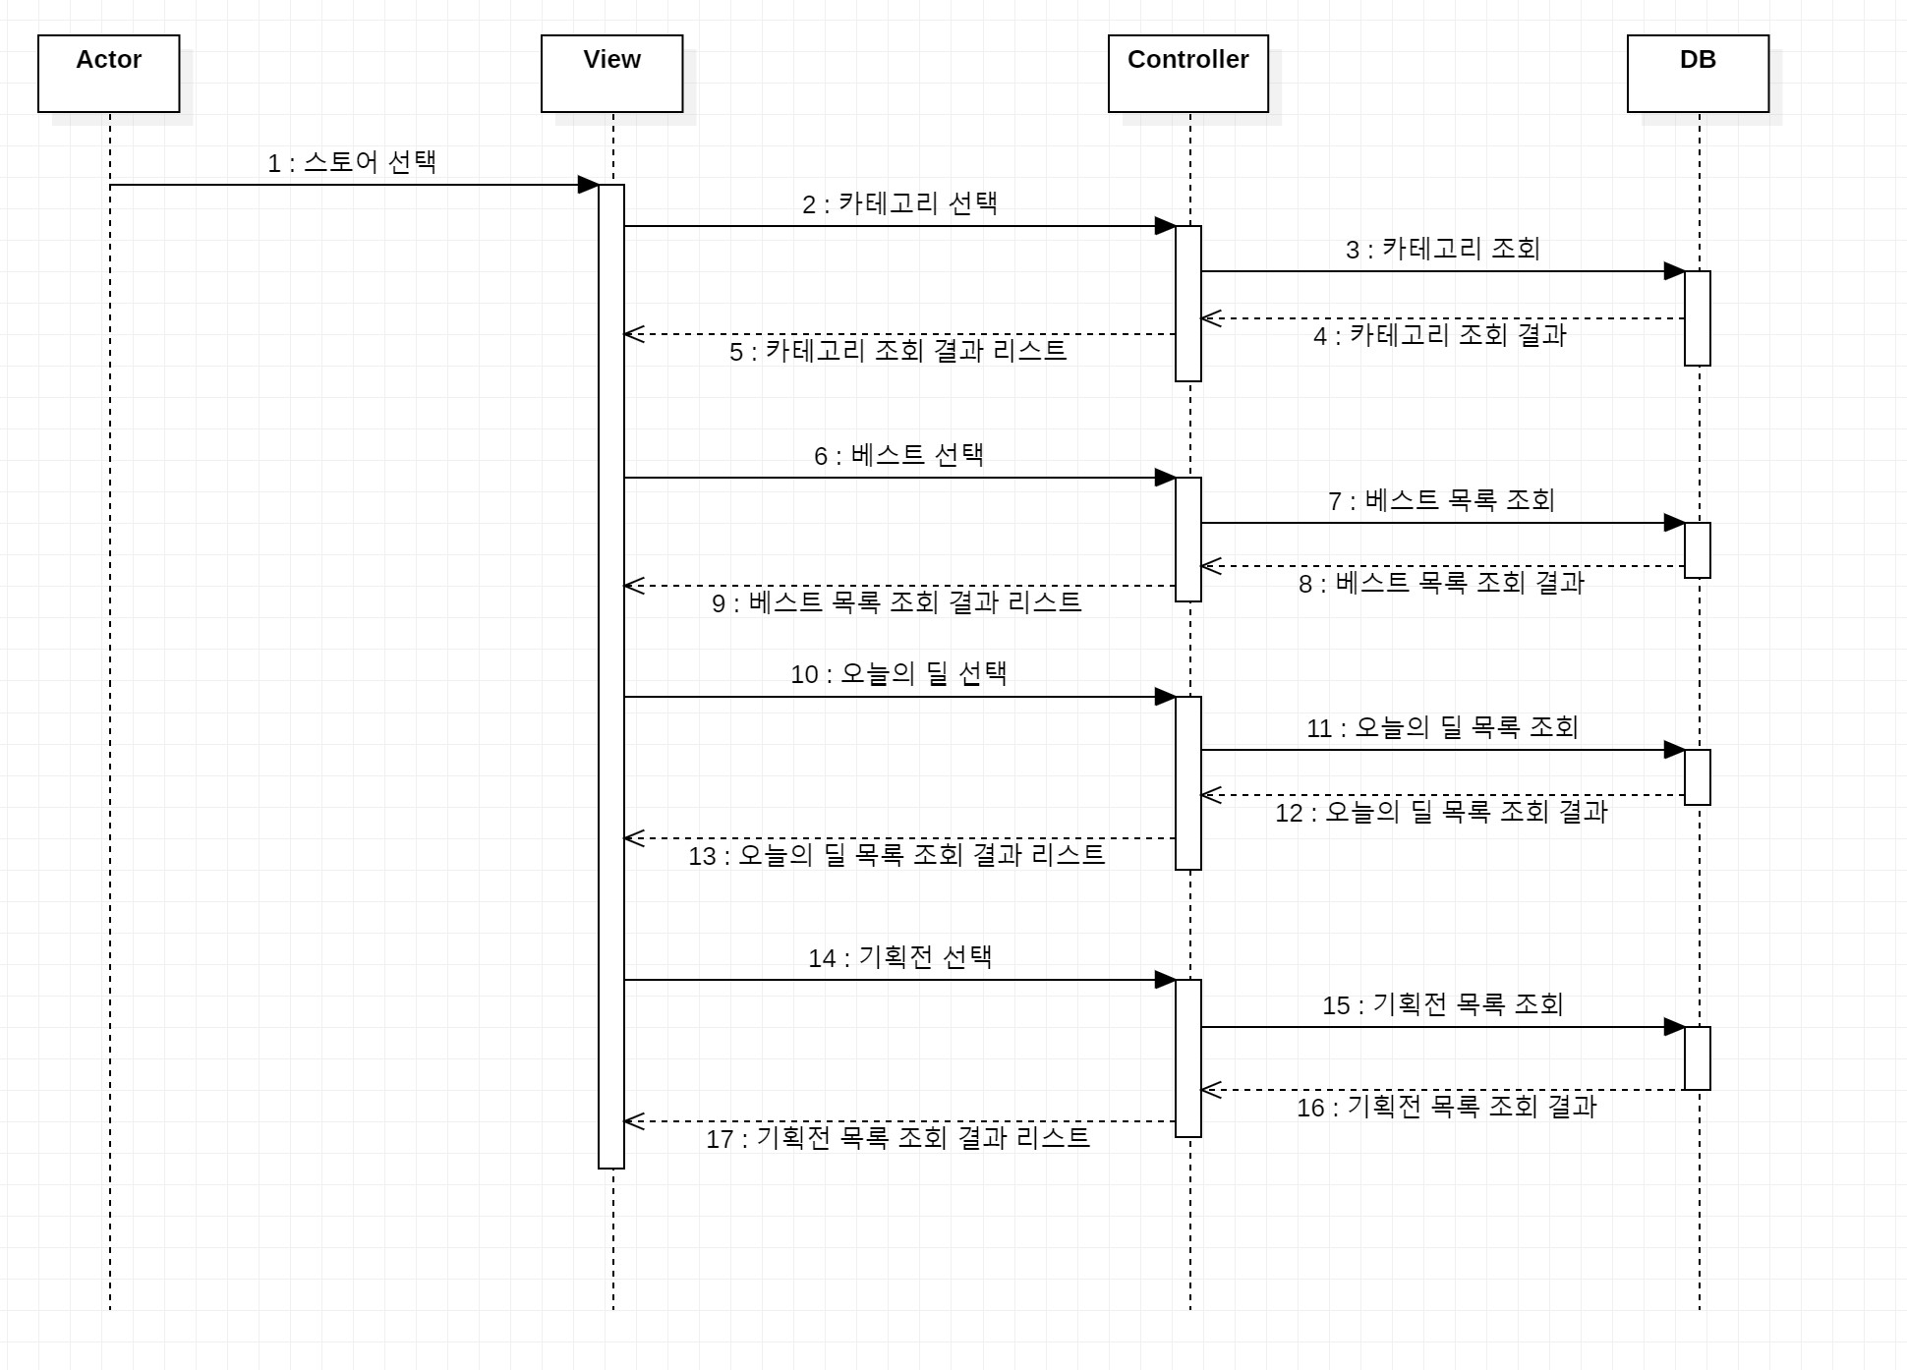
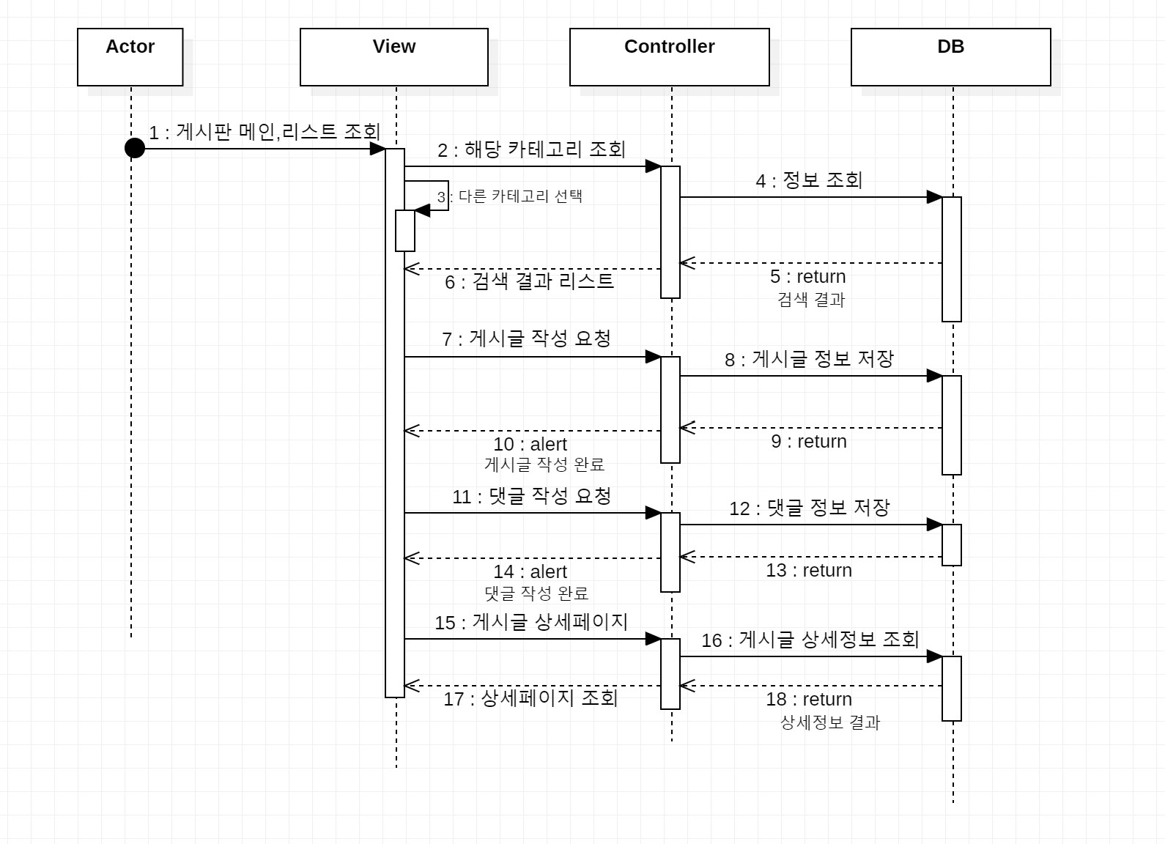
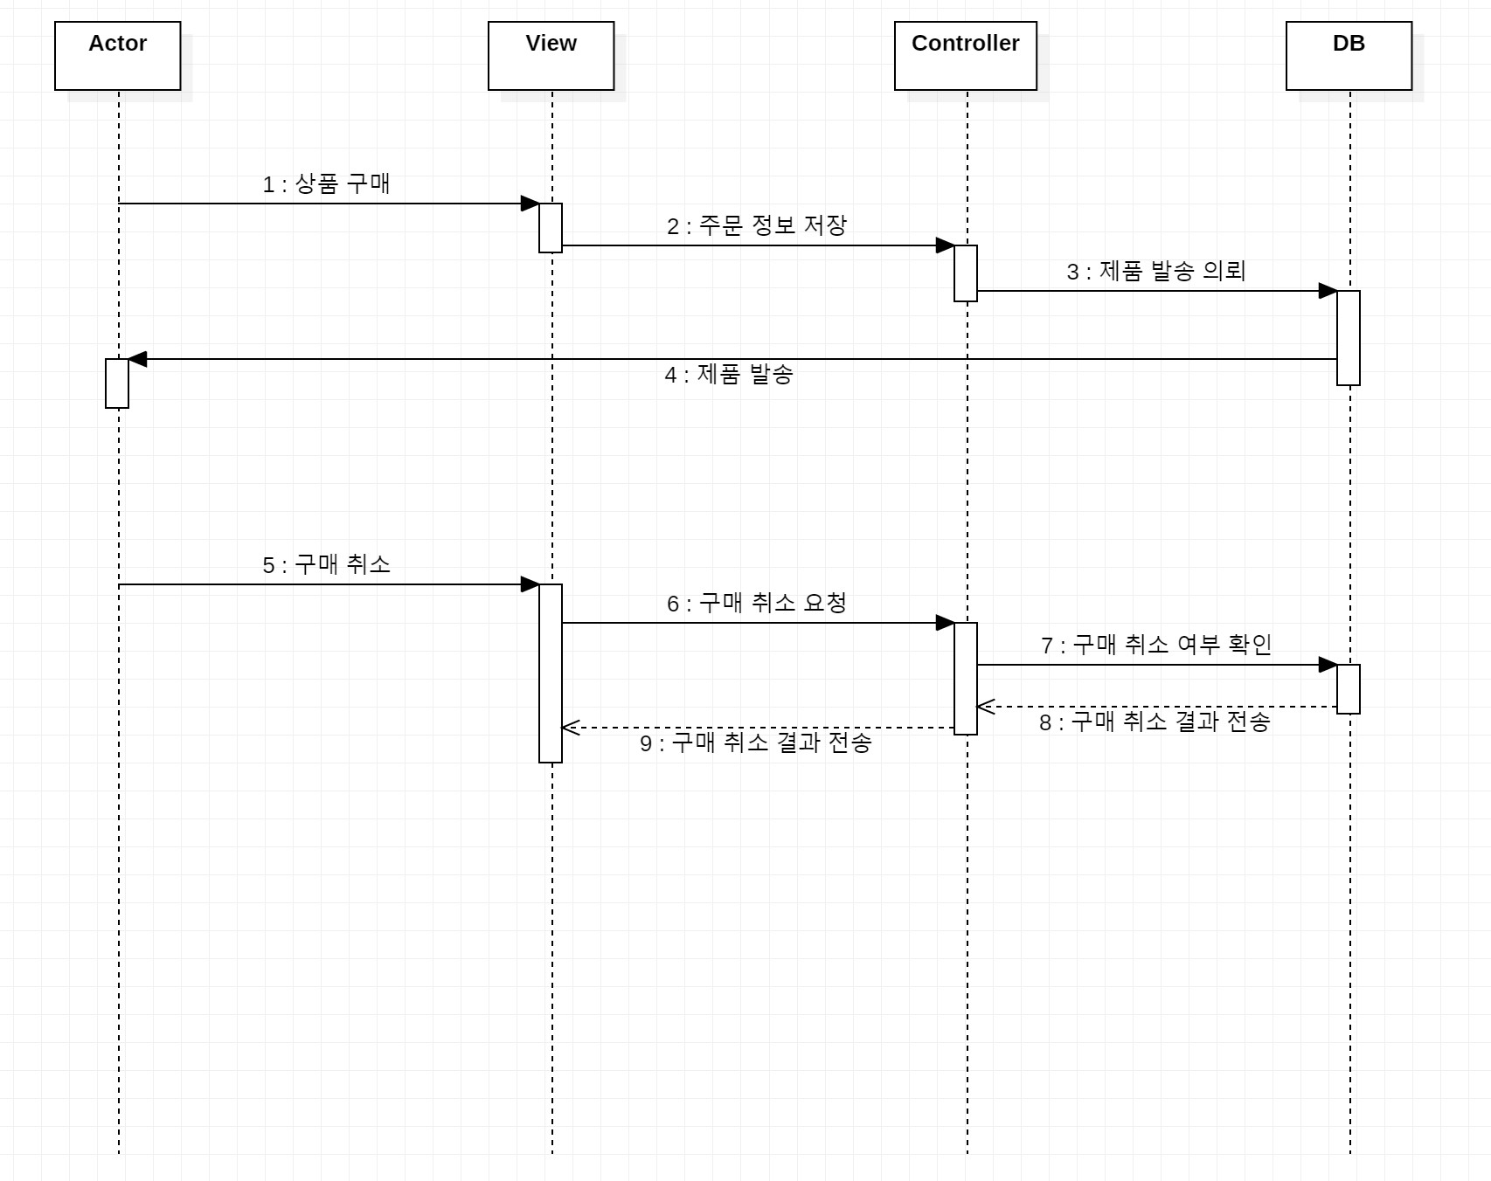
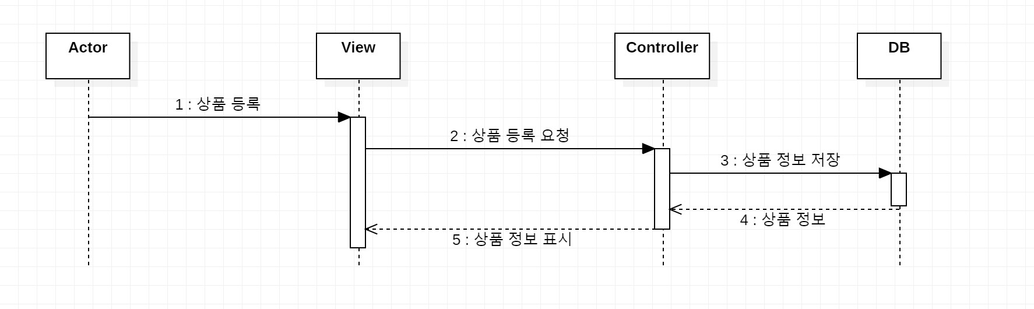
III. 프로젝트 산출물 - 시퀀스 다이어그램
HOME SWEET HOME
PK_LAST_NAME
HOME SWEET HOME
PK_LAST_NAME
커뮤니티
스토어
상품 구매
상품 등록

Slide 13
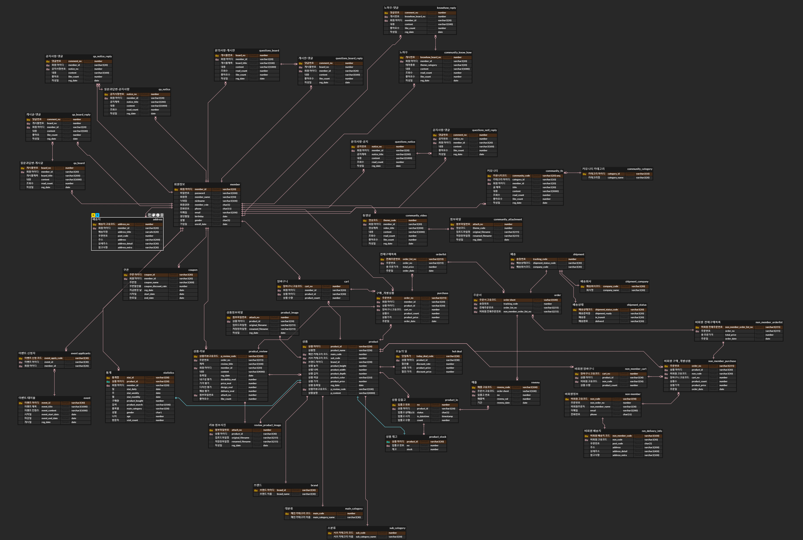
III. 프로젝트 산출물 - ERD
HOME SWEET HOME
PK_LAST_NAME
HOME SWEET HOME
PK_LAST_NAME

Slide 14













IV. 개발환경
HOME SWEET HOME
PK_LAST_NAME
HOME SWEET HOME
PK_LAST_NAME
통합 개발도구
사용 언어
웹 프레임워크
웹 서버
개발 OS
Apache tomcat
데이터베이스
버전관리도구
Git hub

Slide 15
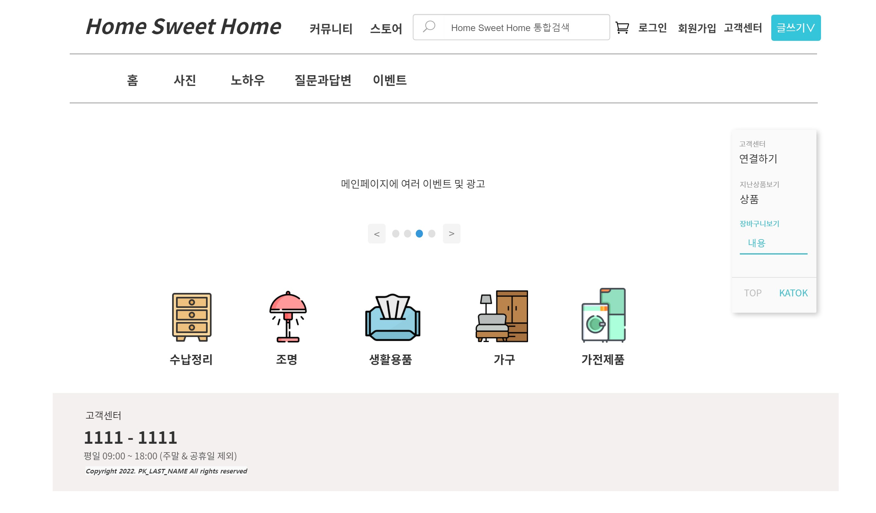
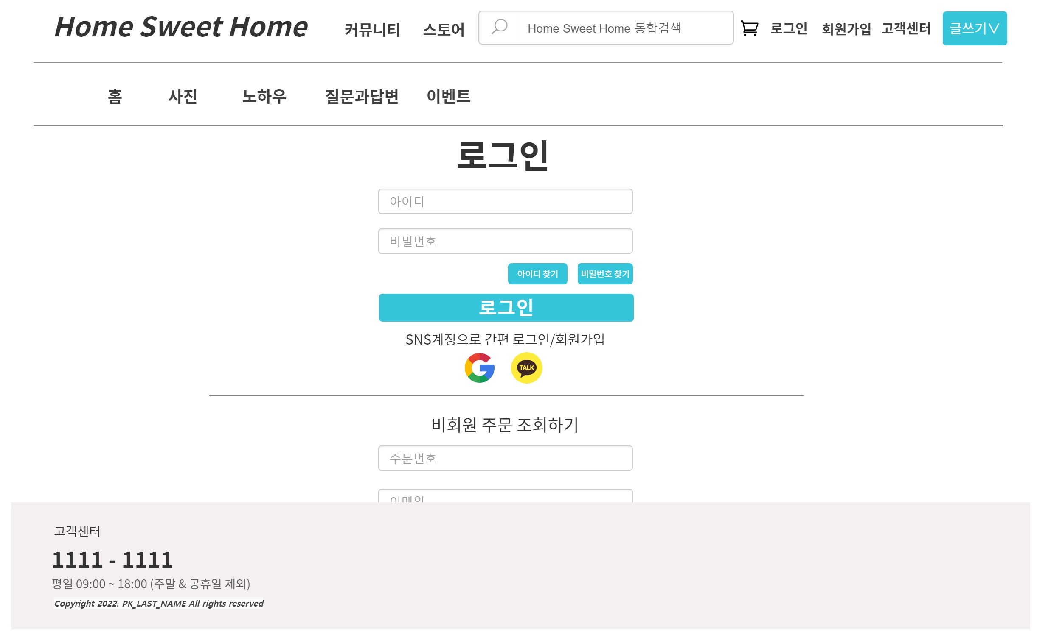
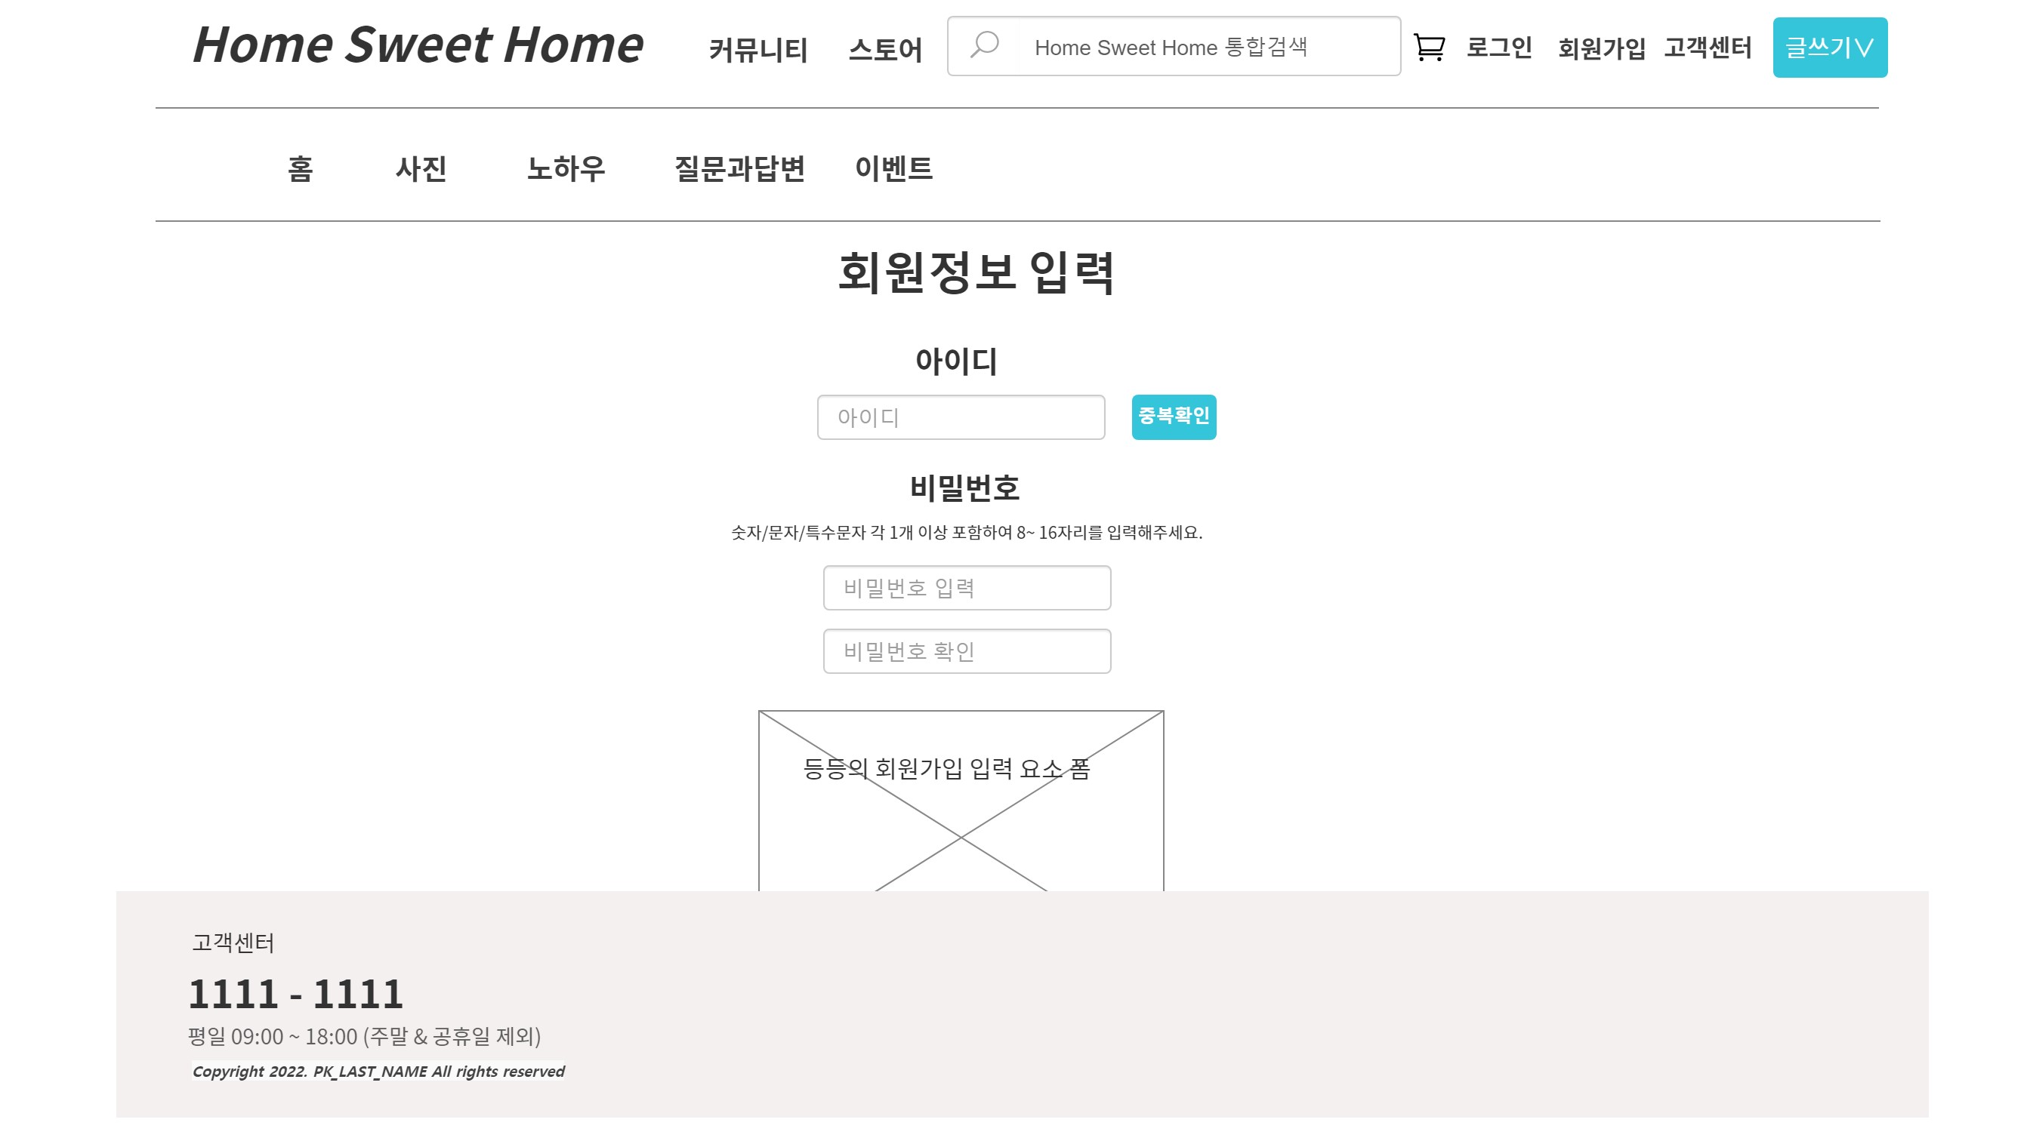
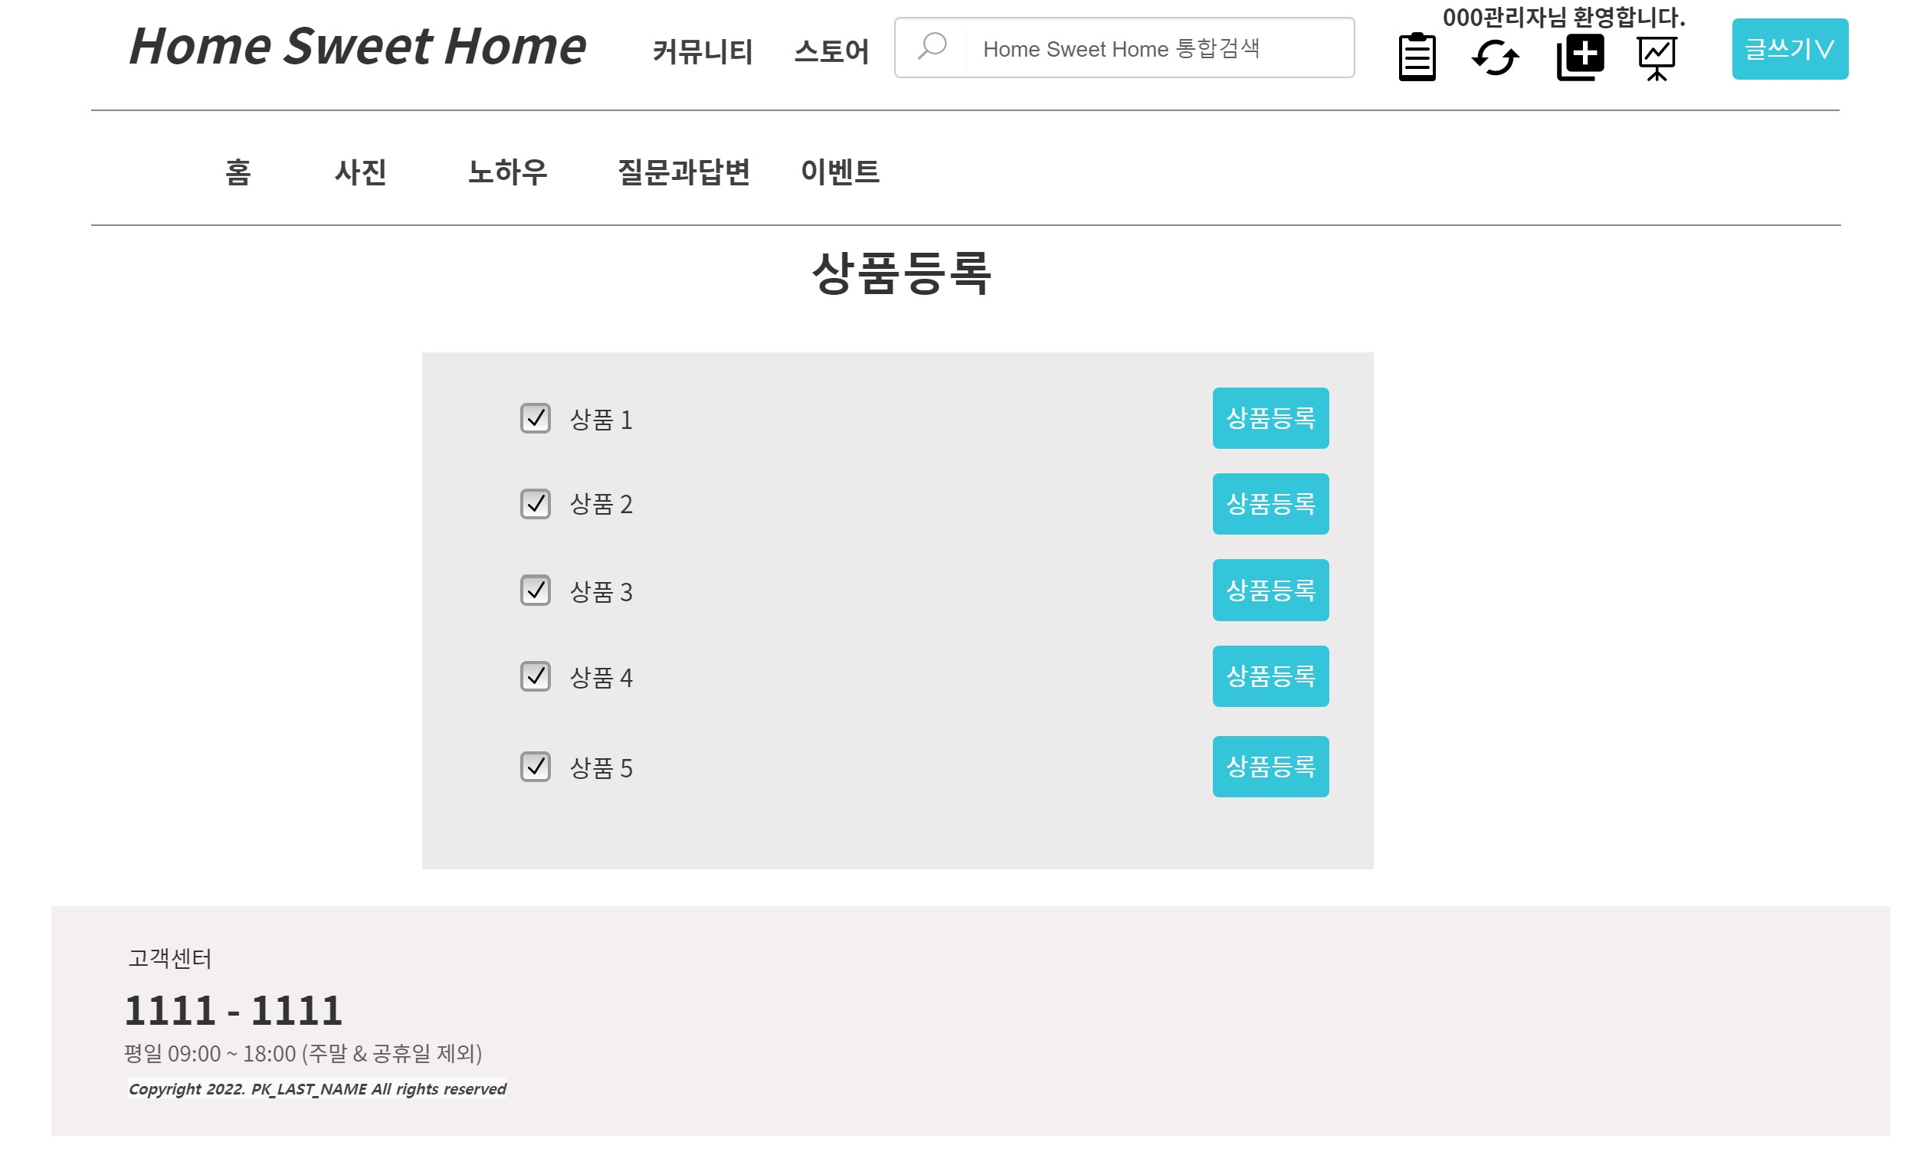
IV. 스토리 보드
HOME SWEET HOME
PK_LAST_NAME
HOME SWEET HOME
PK_LAST_NAME
홈
로그인
회원정보
상품등록

Slide 16
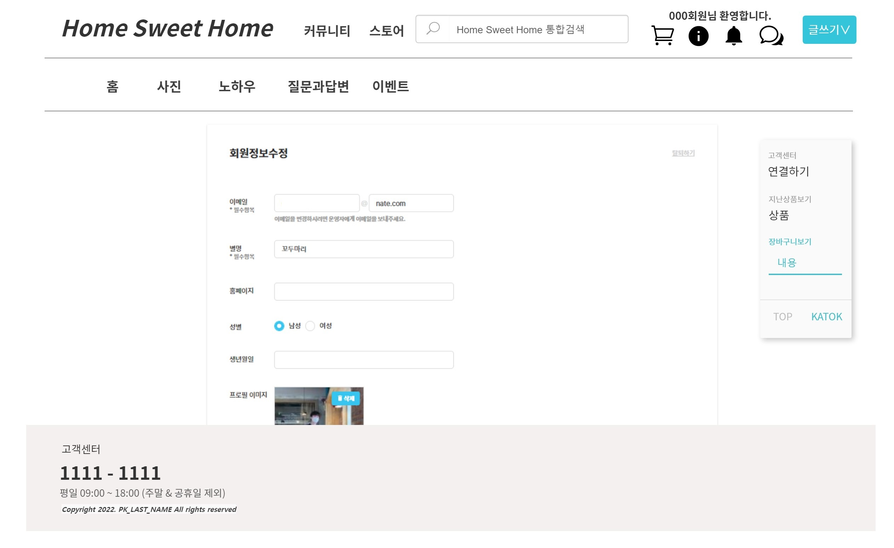
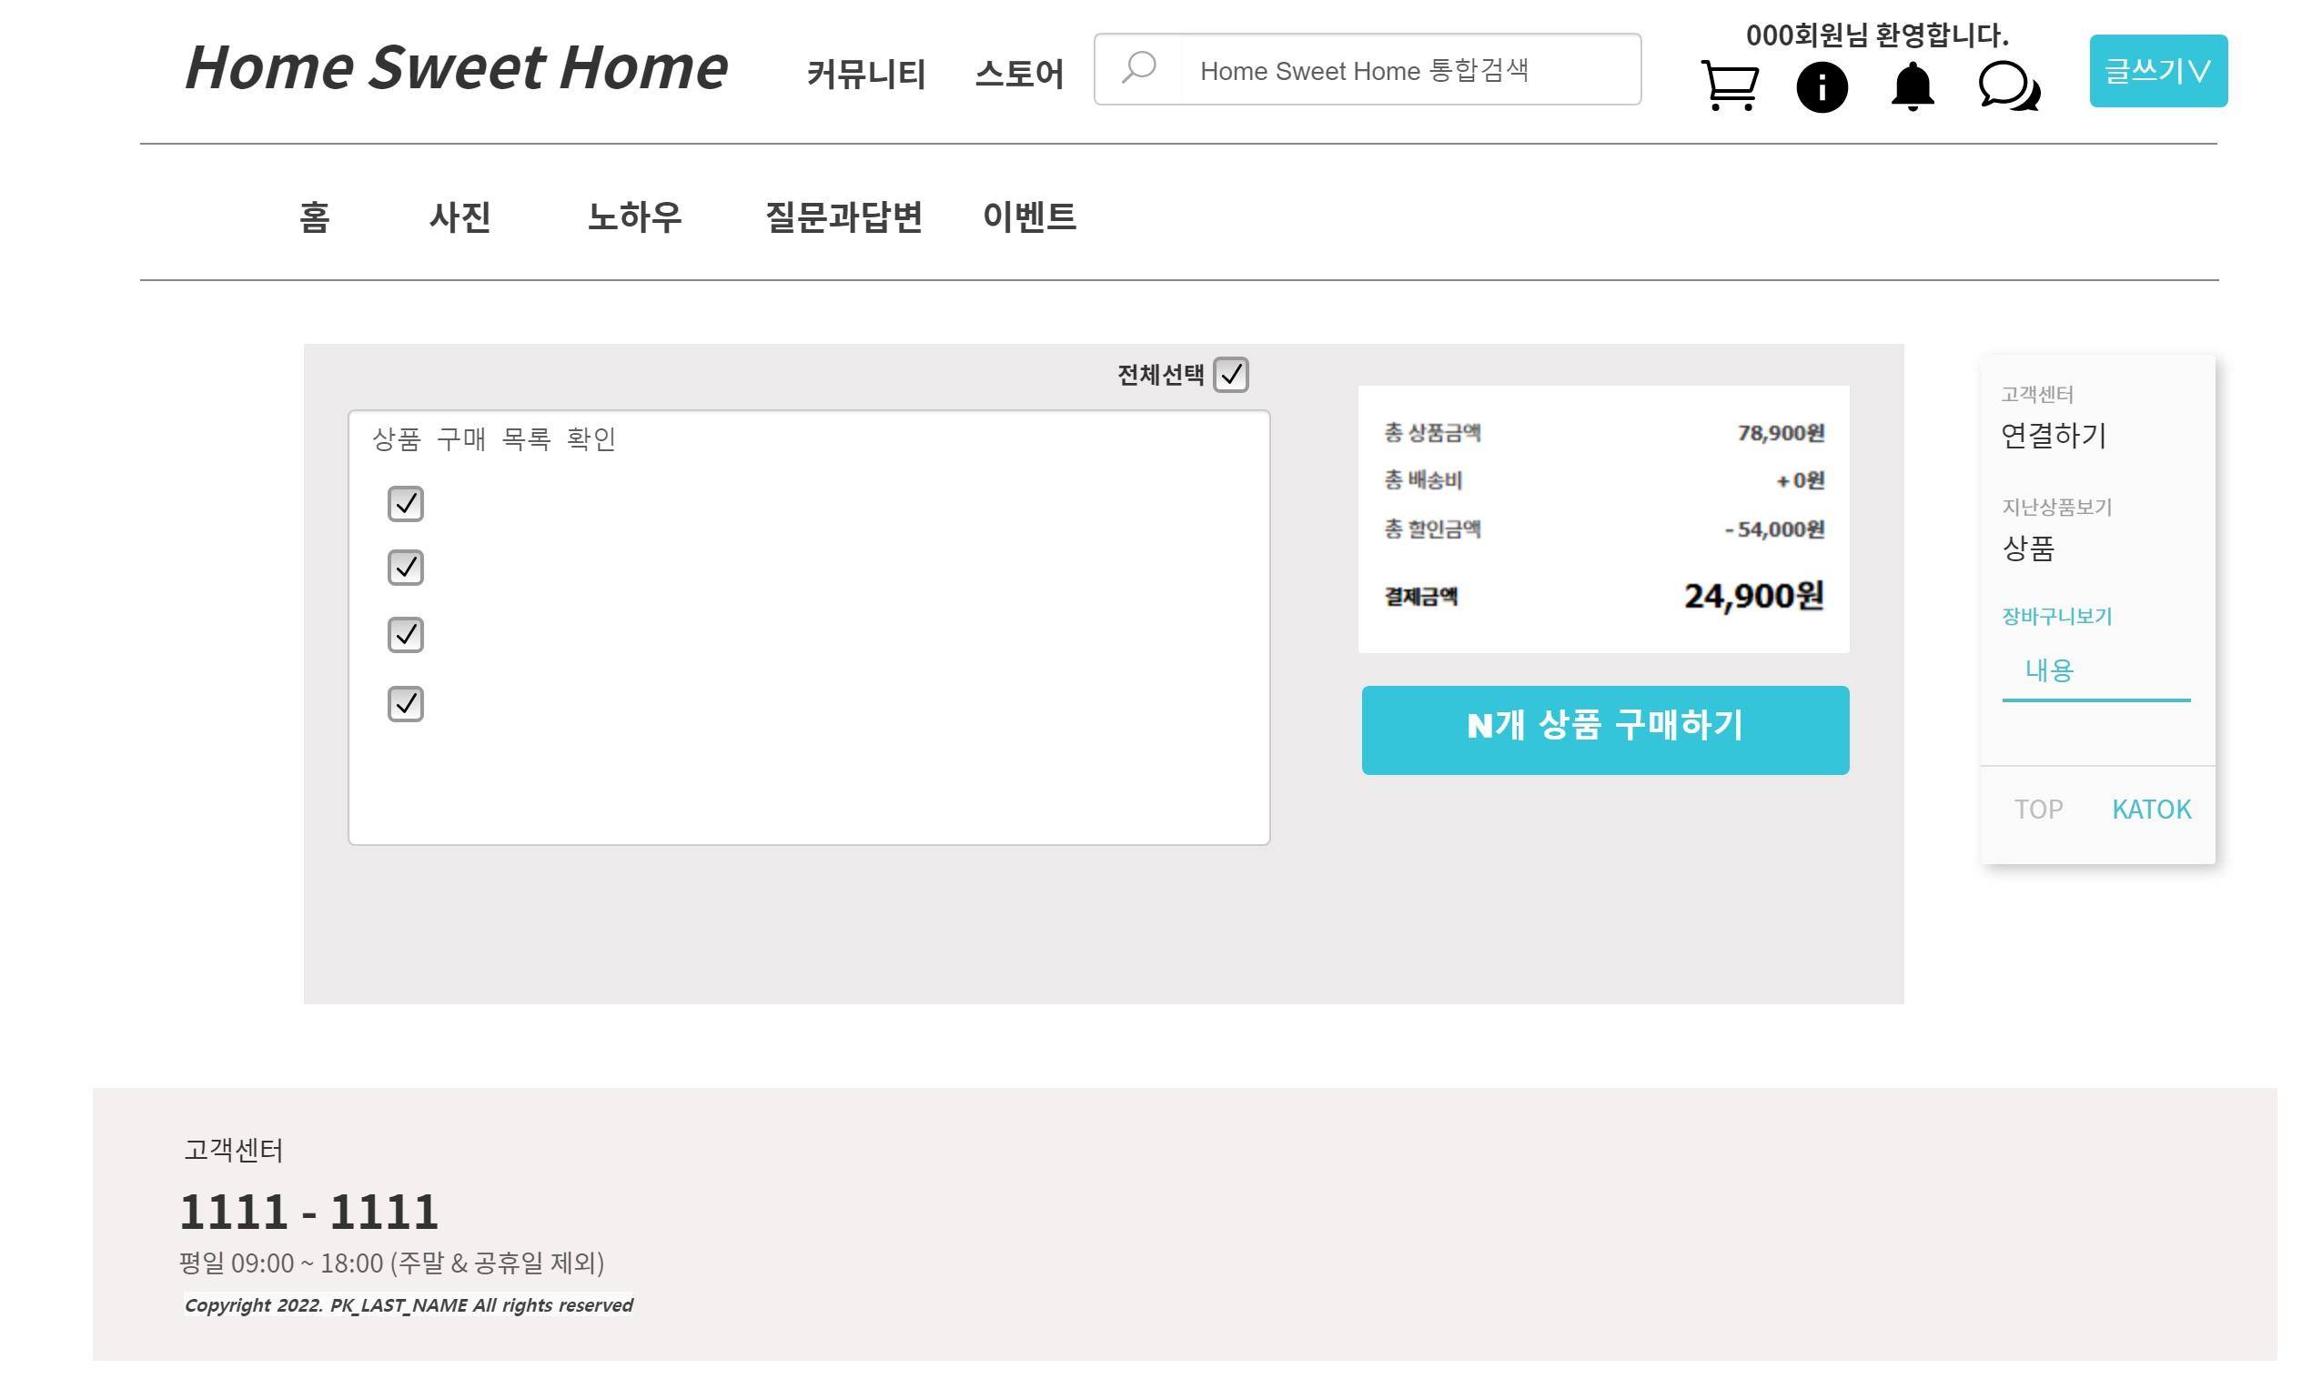
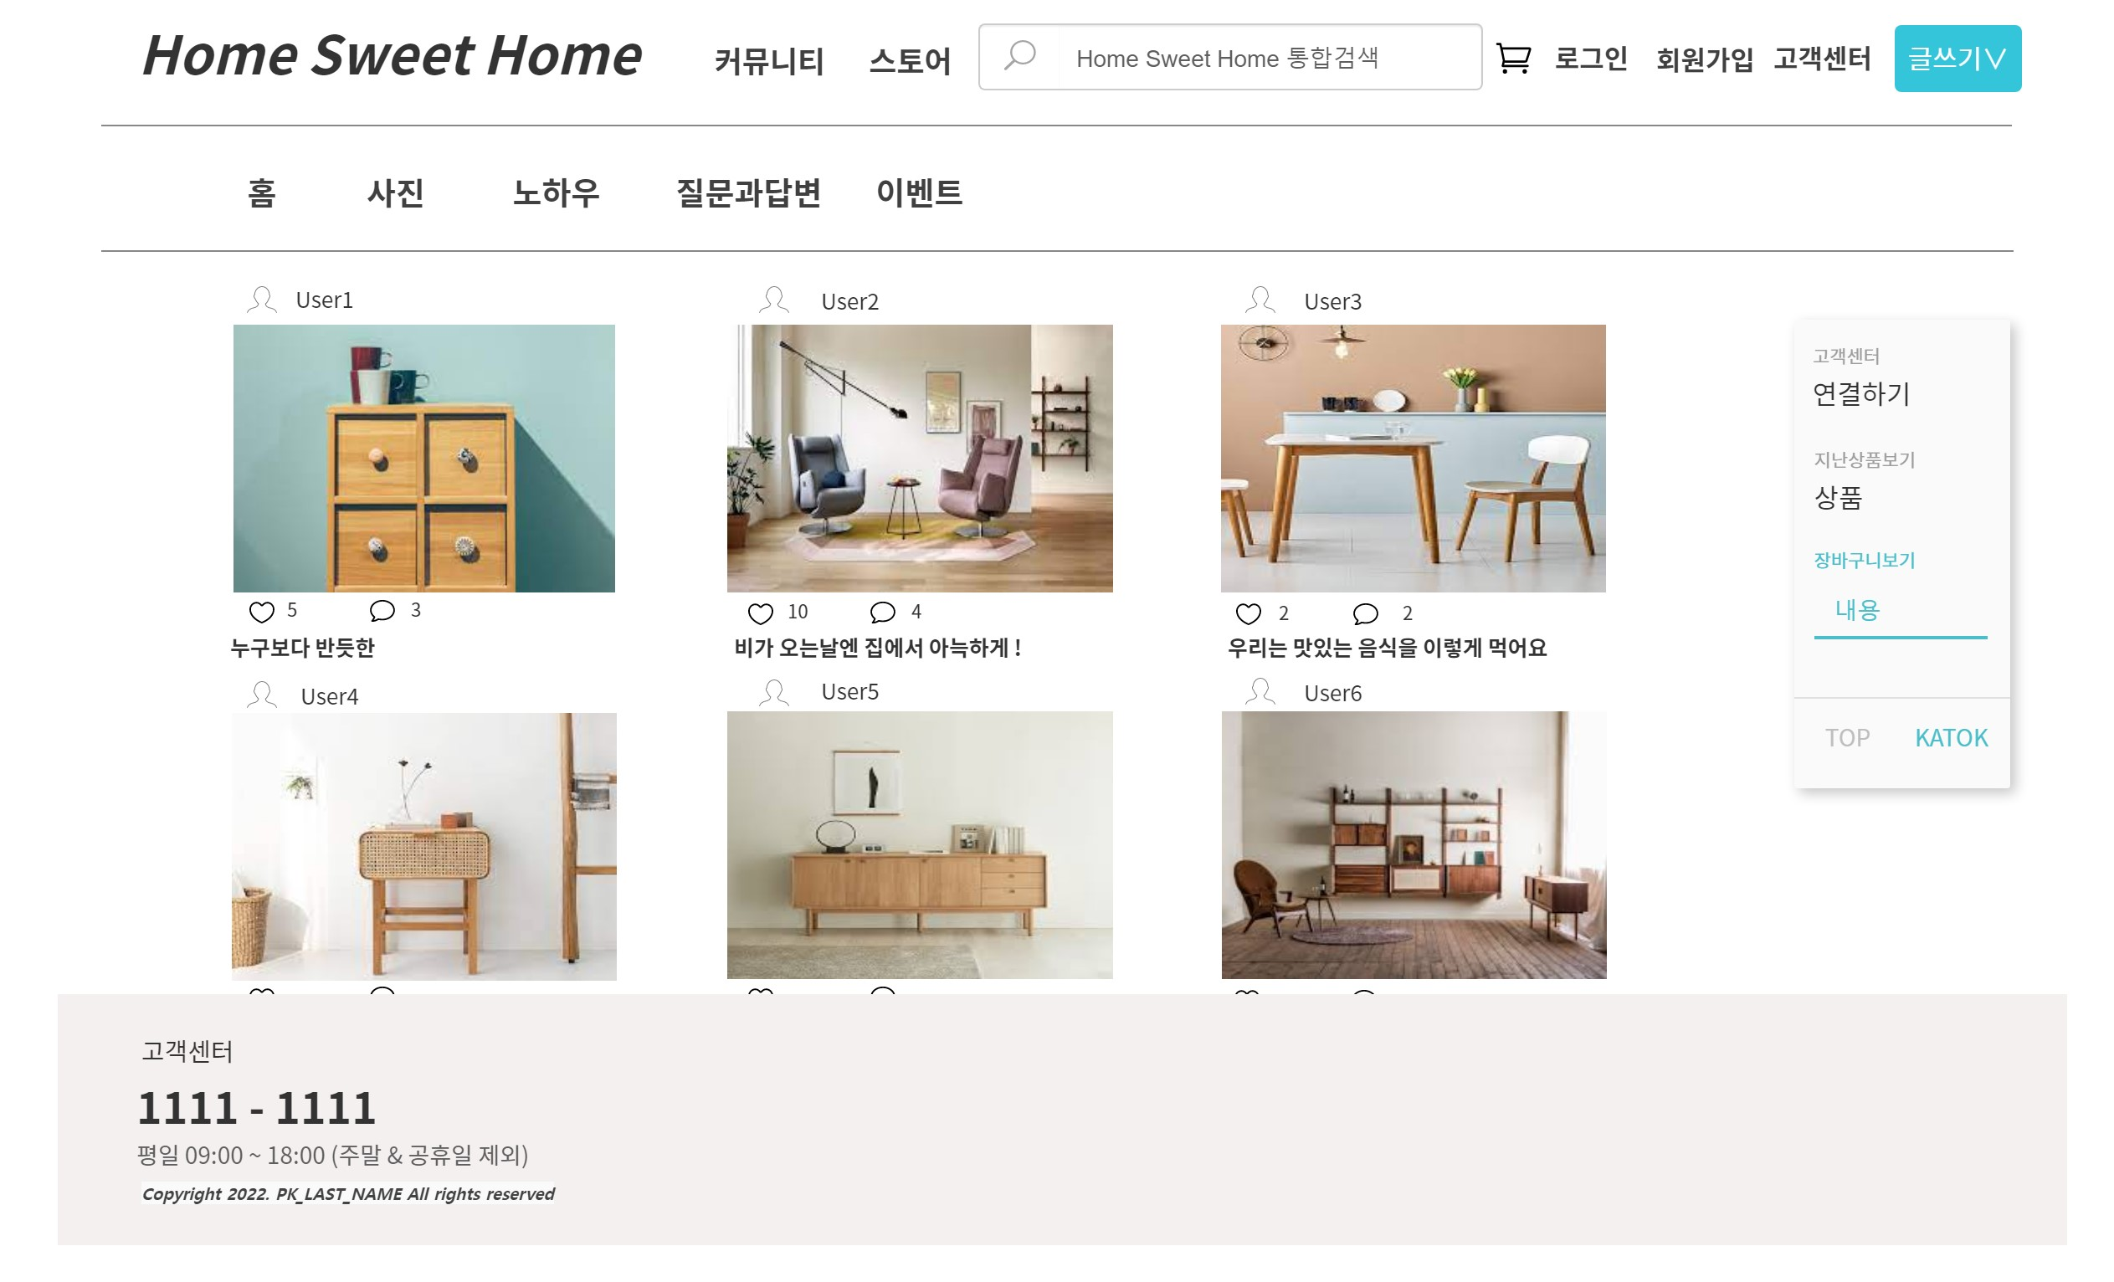
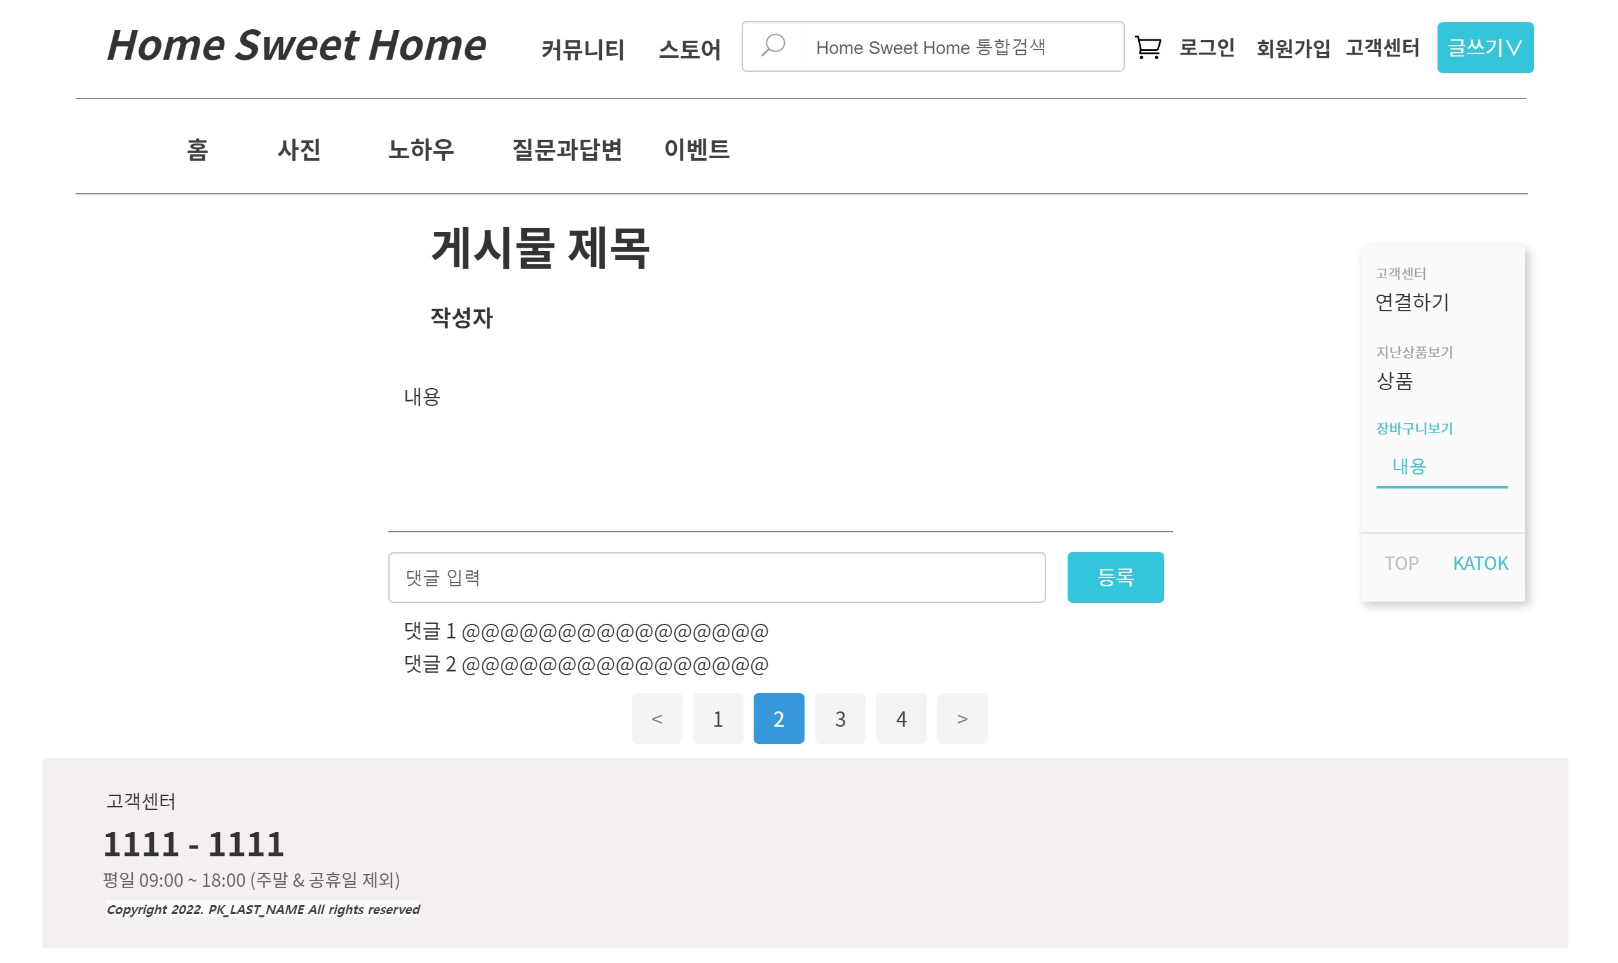
IV. 스토리 보드
HOME SWEET HOME
PK_LAST_NAME
HOME SWEET HOME
PK_LAST_NAME
회원정보
구매
상품목록
게시글

Slide 17
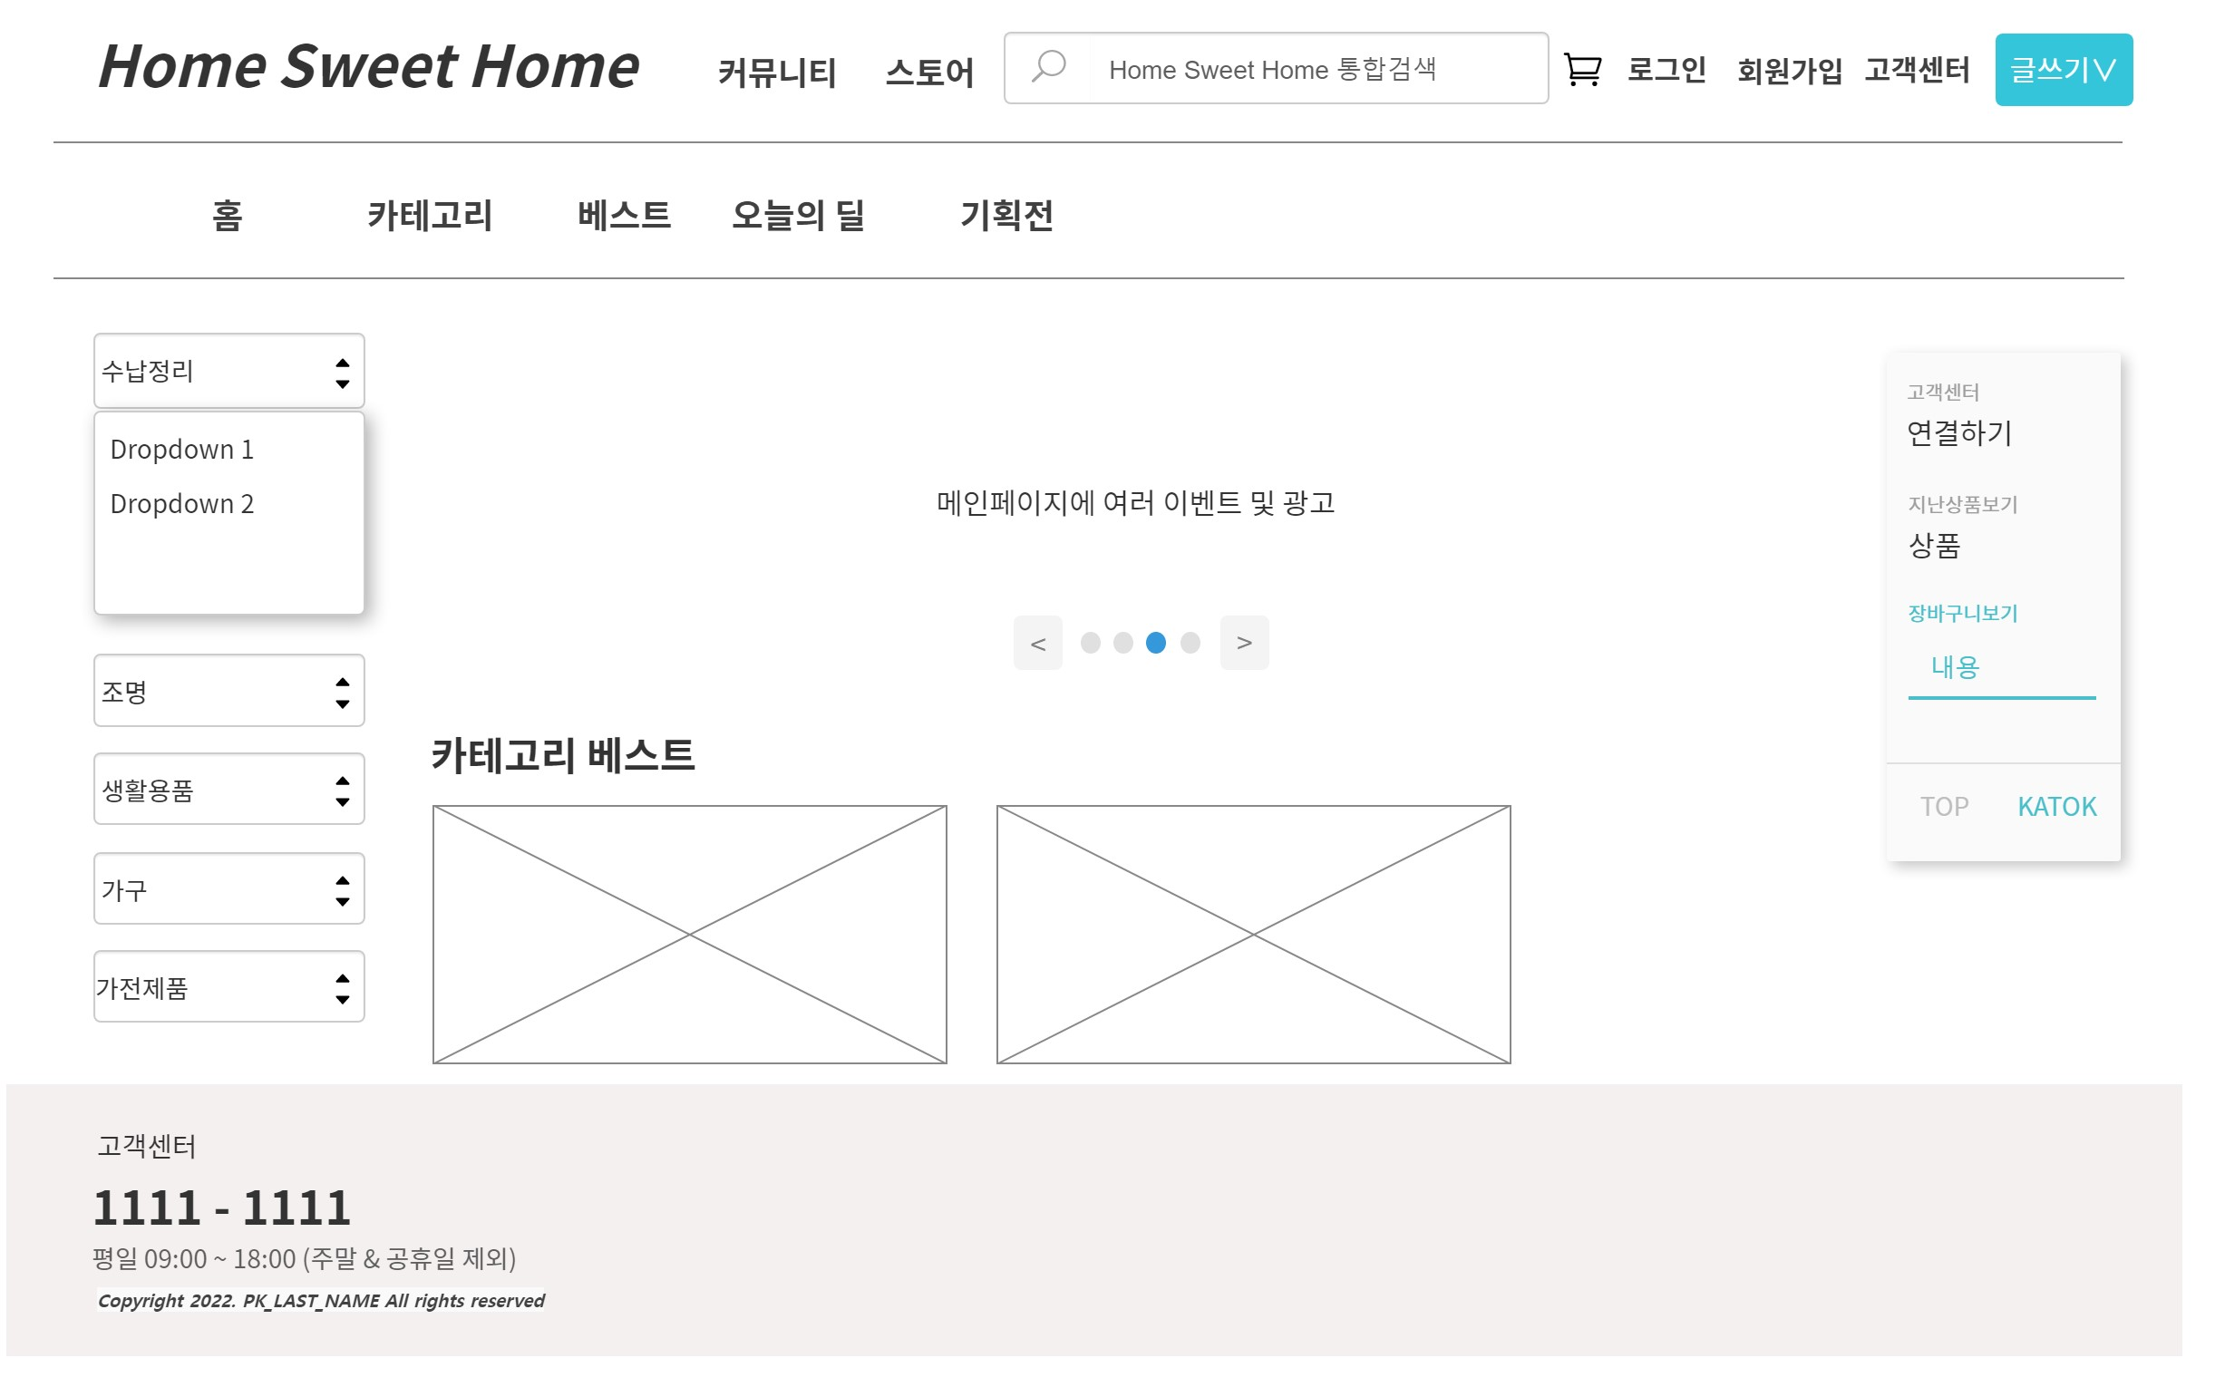
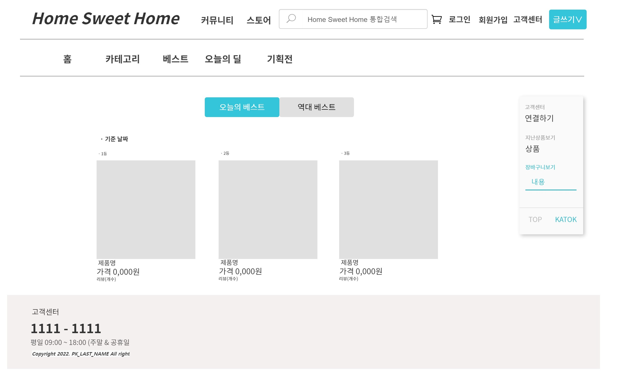
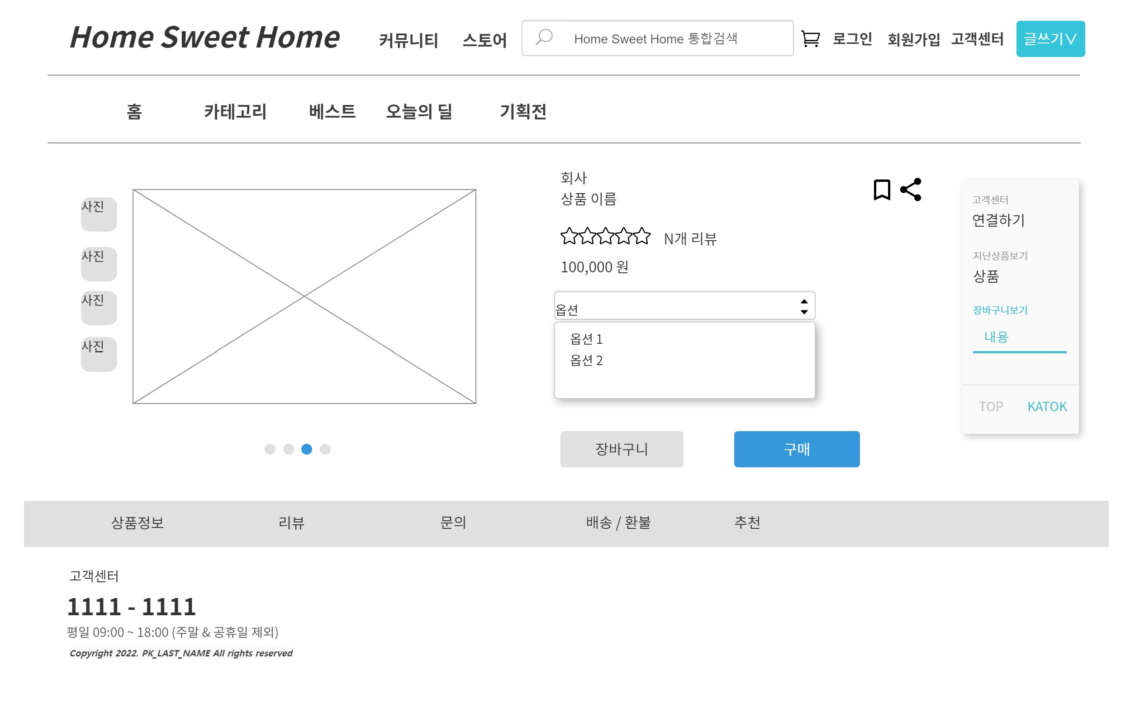
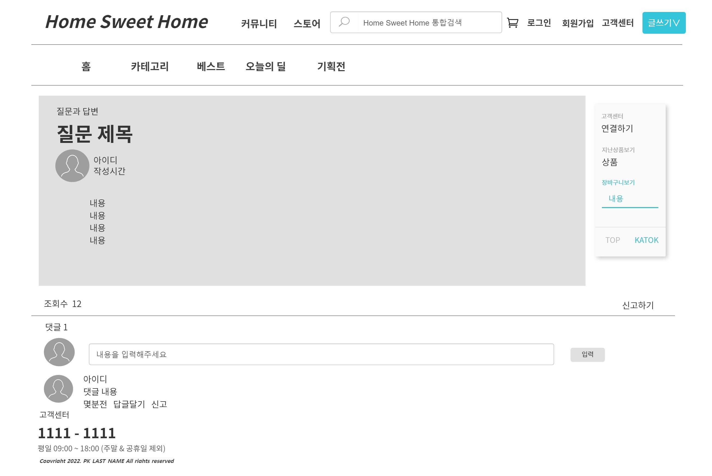
IV. 스토리 보드
HOME SWEET HOME
PK_LAST_NAME
HOME SWEET HOME
PK_LAST_NAME
상품범주
베스트
상품상세
Q & A

Slide 18
HOME SWEET HOME
PK_LAST_NAME
김현우, 고두현, 박홍준, 이보미, 정의한
지금까지
시청해주셔서 감사합니다!
KH 정보교육원
(디지털 컨버전스) 자바기반 공공데이터 융합 개발자 양성과정 A1
2022.06.10.(금)

